Slide 1
薪酬与福利管理

Slide 2
现实中存在的问题
在劳动力市场上招聘不到优秀人才
公司内的优秀员工不断流失

Slide 3
建立薪酬福利政策的基本原则
对内保持公平合理
对外保证竞争
达到激励全体人员的目的
薪酬成本控制

Slide 4
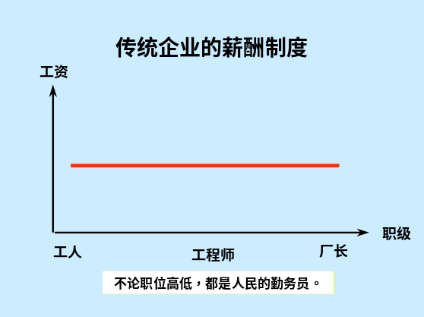
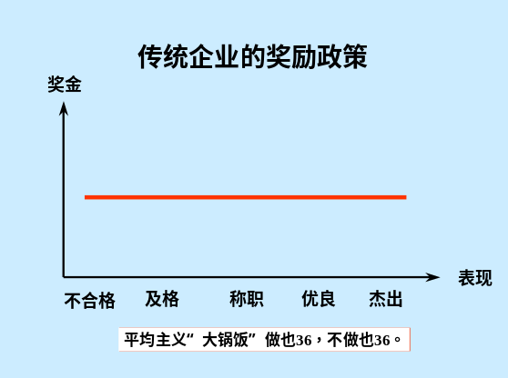
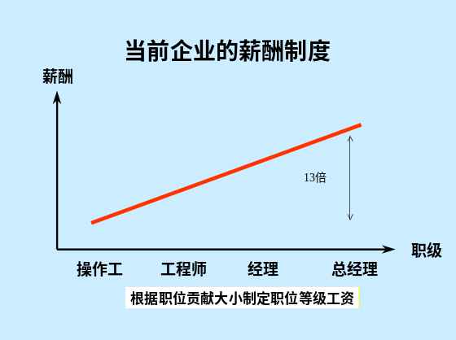
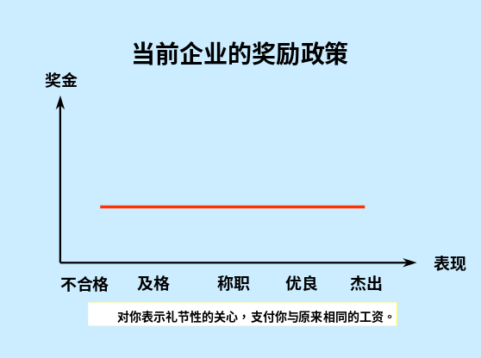
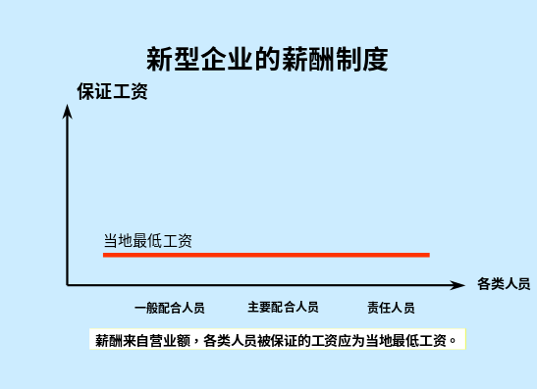
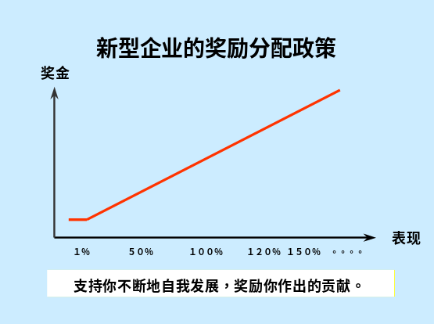

Slide 5
薪酬及福利的发展趋势
工资 公平 按生活费用
奖金 绩效 按贡献情况
福利 弹性 自助餐计划

Slide 6
薪酬管理的主要内容
工资总额的管理
企业内部各类员工薪酬水平的管理
确定企业内部的薪酬制度
日常薪酬管理工作

Slide 7
制定薪酬管理原则的工作程序
薪酬调查
岗位分析与评价
薪酬水平与薪酬结构的设计
薪酬等级设计
固定薪酬的设计
浮动薪酬的设计
过渡办法
其他规定

Slide 8
如何确定工资率
第一步：进行薪资调查
第二步：确定每个岗位的相对价值
第三步：将类似岗位归入同一工资等级
第四步：确定每个工资级别表示的工资水平：工资曲线
第五步：对工资率进行微调

Slide 9
薪资调查
对外市场调查
对内员工调查

Slide 10
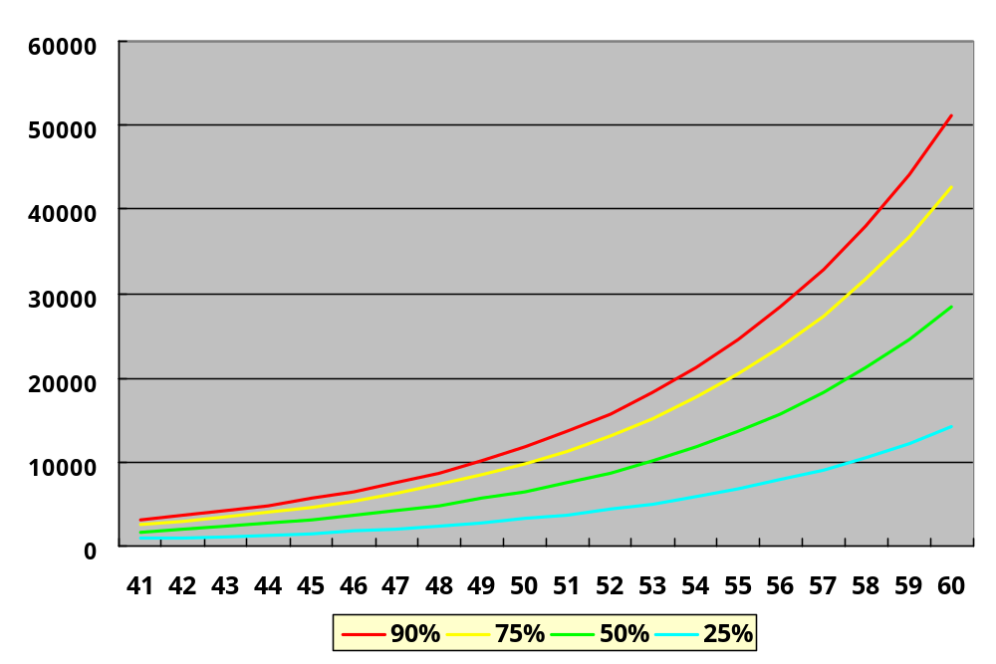
薪资调查

Slide 11
岗位评价的方法
岗位排列法
岗位分类法
要素比较法
要素计点法

Slide 12
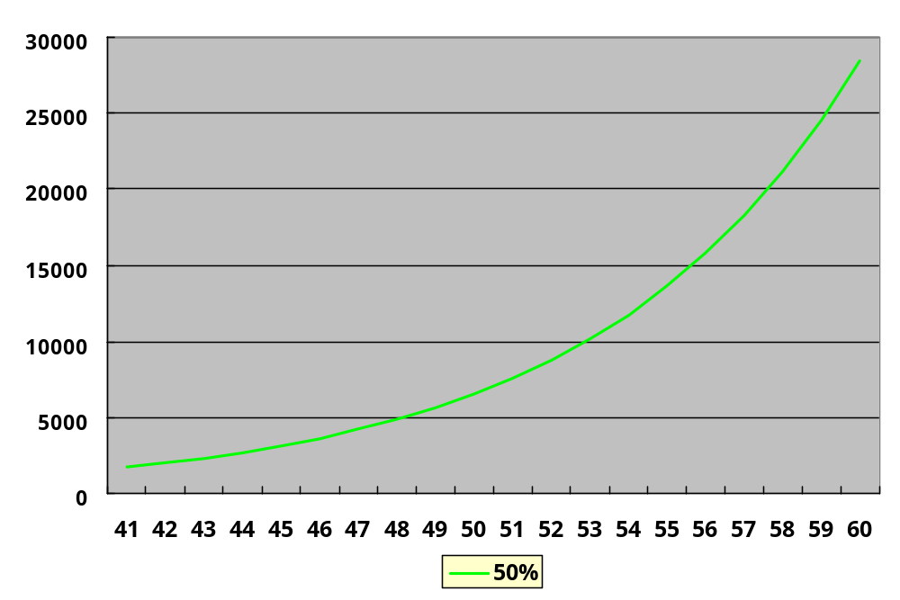
薪酬幅度的设计

Slide 13
影响薪酬设定的因素
内部因素
企业的经营性质与内容
企业的组织文化
企业的支付能力
员工
外部因素
社会意识
当地生活水平
国家政策,法规
人力资源市场状况

Slide 14
薪酬制度的调整
工资定级性调整
物价性调整
工龄性调整
奖励性调整
效益性调整
考核性调整

Slide 15
关于薪酬的几个基本问题
薪酬是员工为企业提供劳动而得到的各种货币与实物报酬的总和。包括工资、奖金、津贴、提成工资、劳动分红、福利等。
钱在工作激励中的作用
工资决定的基准
时间增加量－－－－－计时工资制
产品数量－－－－－－计件工资制

Slide 16
确定薪酬率需要考虑的基本因素
法律
工会
政策
公平

Slide 17
激励
激励被定义为通过高水平的努力实现组织目标的意愿，而这种努力以能够满足个体的某些需要为条件。
需要在专业术语中意味着使特定的结果具有吸引力的某种内部状态。

Slide 18
激励理论
需求层次理论：
  生理需要
  安全需要
  社会需要
  尊重需要
  自我实现需要
马斯洛认为，一个人会滞留在某一特定的需要层次直到这一需要得到满足。

Slide 19
激励理论
ＥＲＧ理论
三种核心需要：生存（existence）、相互关系（relatedness）和成长（growth）
ＥＲＧ理论像马斯洛的理论一样，认为较低层次需要的满足会带来满足较高层次需要的愿望；但是同时也认为多种需要作为激励因素可以同时存在，并且，满足较高层次需要的努力受挫会导致倒退到较低层次的需要。

Slide 20
目标管理
目标管理强调参与式的目标设置，这些目标是明确的、可检验的和可衡量的。
目标管理的吸引力无疑在于它强调把组织的整体目标转化为组织单位和个人的具体目标。
目标管理一般有四个组成部分：目标具体性，参与决策，明确的时间规定，绩效反馈。

Slide 21
薪酬体系的发展趋势
岗位评价的替代方案
技能工资制
  能力测试
  岗位变迁效应
  资历和其他因素
  发展机会
市场定价工资制

Slide 22
确定管理和专业岗位的工资水平
确定管理人员的薪资水平
  确定报酬的基本要素：
  薪资、福利、短期奖金、长期奖金、额外所得
  管理岗位评价
专业人员的薪酬制度
采用市场定价的方法来评价专业职位。通过市场确定专业职位的报酬水平，由此建立基准职位的价值体系。

Slide 23
浮动工资方案
计件工资、工资奖励、利润分成、奖金和收入分成都是浮动工资方案的具体形式。这些报酬形式与传统方案的区别在于前者不仅仅是根据工作时间或资历决定工资，而是工资的一部分决定与个人或组织的绩效水平。

Slide 24
技能工资方案
技能工资是岗位工资的替代物。技能工资不是根据一个人的职称确定他的工资级别，而是根据员工掌握了多少种技能和能做多少工作来确定。技能工资方案鼓励员工增强灵活性，继续学习，接受多方面培训，成为全才而不是专才，以便和组织中的其他人合作

Slide 25
福利管理
社会保险福利
基本养老保险、基本医疗保险、失业保险、工伤保险等
住房公积金
用人单位集体福利
  经济性福利
  非经济性福利

Slide 26
经济性福利
住房性福利
交通性福利
饮食性福利
教育培训性福利
医疗保健性福利
有薪节假
文化旅游性福利
金融性福利
其他生活性福利
津贴和补贴

Slide 27
非经济性福利
咨询性服务
免费提供法律咨询和员工心理健康咨询等
保护性服务
平等就业权利保护、隐私权保护等等
工作环境保护
实行弹性工作时间等

Slide 28
弹性福利
弹性福利允许员工从众多福利项目中选择，允许每个员工选择一组适合他们的需要和情况的福利。

Slide 29
设计切实可行的薪酬福利制度
适用的就是最好的

Slide 30
Thank you!

